Slide 1
지역화폐의 성장과 최대 수혜주
4조
김재영
박덕훈
박정민

Slide 2
목차
추진 배경
주가 데이터 수집
급등구간 분석 및 별점
지역화폐 성장
지역화폐 수혜주
주식회사 코나아이
코나아이 주가 그래프
투자지표 PER/PBR
코나아이 주식 거래량
최근 3개월의 주가
관련 기사
코나아이 앱 반응/평가

Slide 3
성장과정
경기 지역화폐 전지역 도입
1차 경기도 재난지원금
2019년 4월
2020년 1월
2020년 5월
2021년 3월
코로나 유행 시작
2차 경기도 재난지원금
Notes:
지역화폐가 사람들에게 널리 알려진 것은 코로나 바이러스가 유행하기 시작하고 재난지원금을 지급해주면서. 재난지원금은 심각하게 위축된 소비를 활성화하고 지역 경제를 살리기 위한 용도. 따라서 거주지 기준 시/군에서만 사용 가능. 경기도 전역에 지역화폐가 도입된 것은 2019년 4월. 1차 경기도 재난지원금은 2020년 5월. 2차 경기도 재난지원금은 2021년 3월. 곧 소개할 코나아이의 주가에서도 큰 의미를 가지는 시점들.

Slide 4
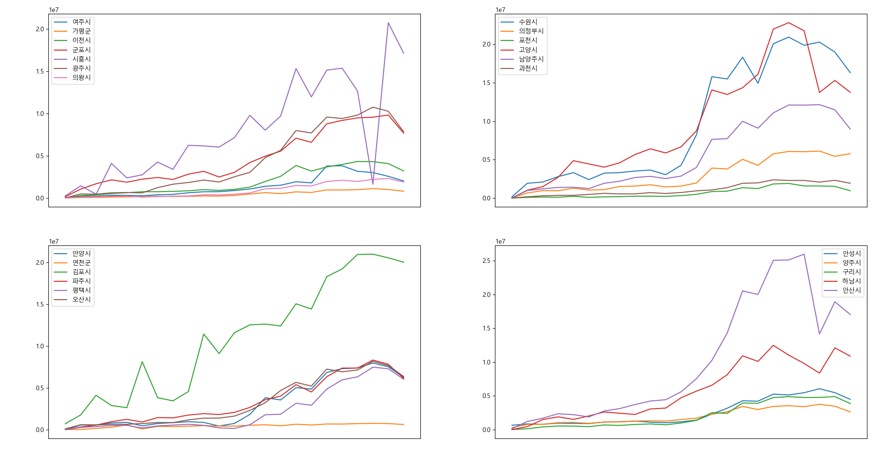
지역화폐 성장곡선

Slide 5
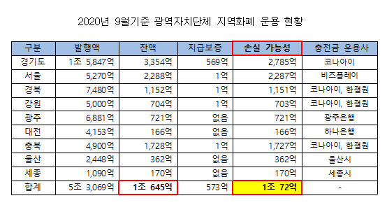
지역화폐
최대 수혜주
지역화폐 최다 선정 업체
유일한 상장기업
출처: 충북일보
Notes:
모든 지역이 지역화폐를 지방정부에서 운영하지는 않음. 가장 많이 활성화 된 경기도의 경우도 그렇고 민간업체에 위탁. 그 중 가장 많이 선정된 코나아이. 2020년 9월 기준의 도표이고 코나아이가 맡는 지역화페는 현재 더 늘어남. 또한 지역화폐 대행 민간업체 중에 유일한 상장기업.

Slide 6

코나아이(주)
소프트웨어 자문, 개발 및 공급업체
2001년 코스닥 상장
주요사업
지역화폐 대행
디지털 인증
블록체인 플랫폼

Slide 7
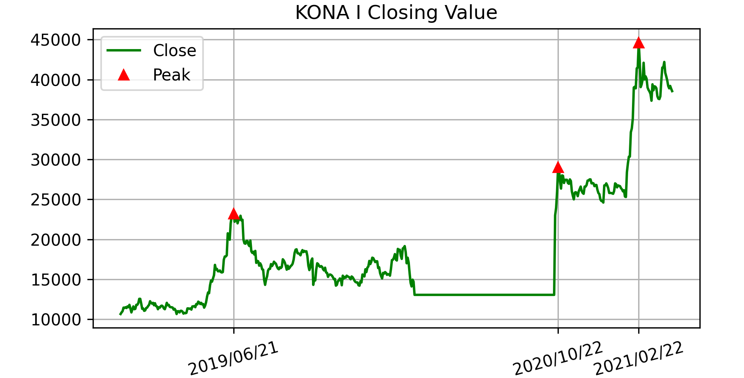
주가
Notes:
(단위: 원, 출처: 한국거래소, 종가 기준)
단 기간에 크게 오르는 3 구간. 앞에서 말한 지역화폐 관련 큰 이슈들과 같은 시기에 움직임.
2020년 3월 20일에서 2020년 10월 16일은 ~~~~ 이유로 거래 정지.

Slide 8
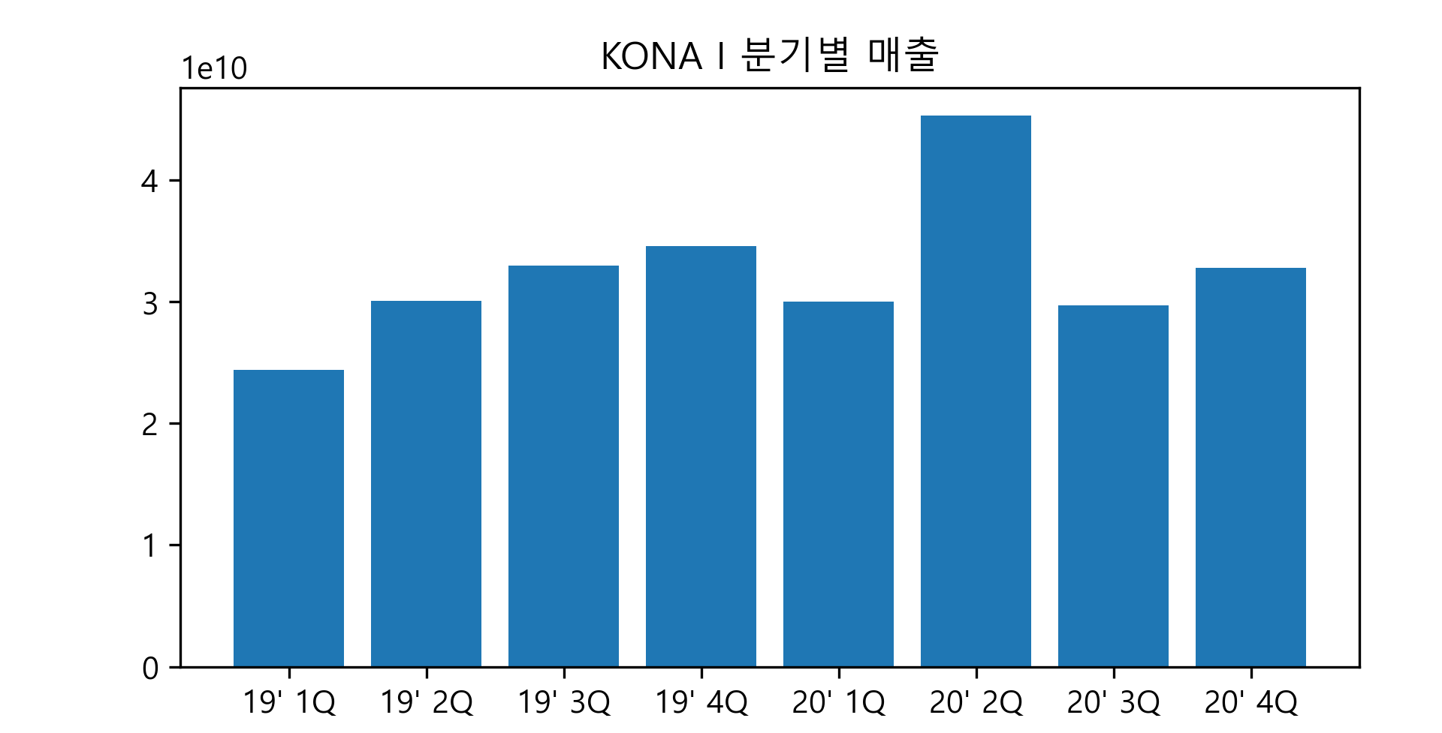
분기별 매출
Notes:
(단위: 백억 원, 출처: 전자공시시스템 DART)

Slide 9
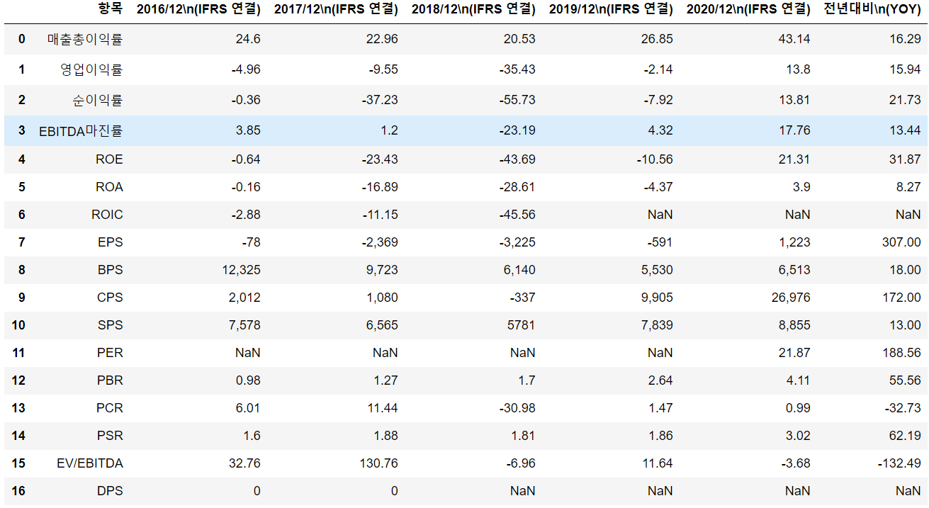
투자지표

Slide 10
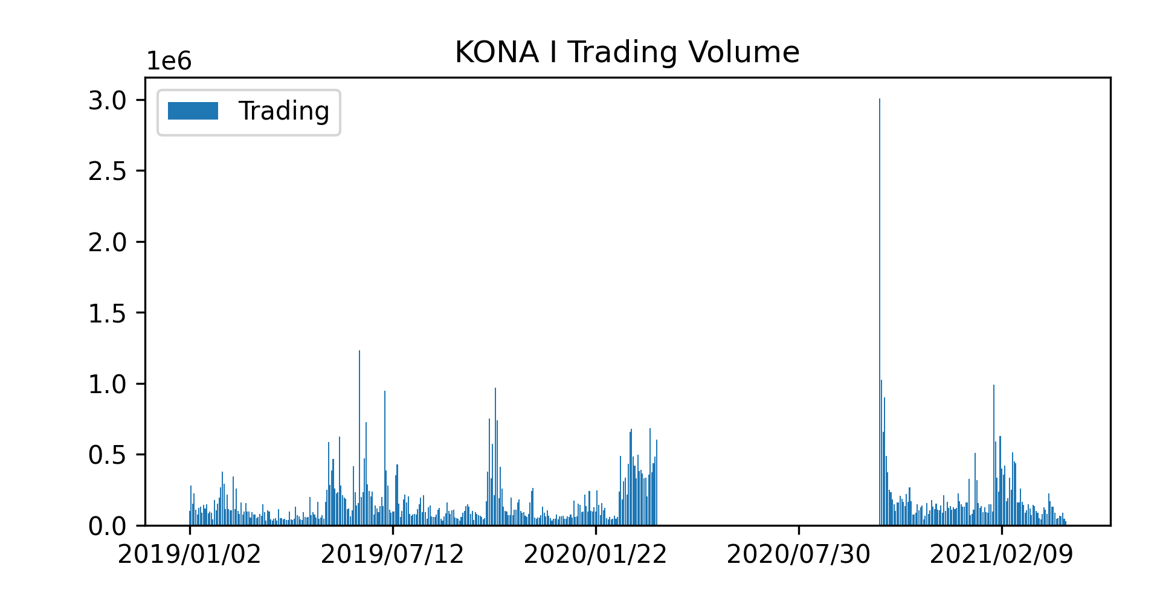
주식 거래량
Notes:
(단위: 백만)
가운데는 앞에서 말한 거래정지 기간.

Slide 11
최근 급등

Slide 12
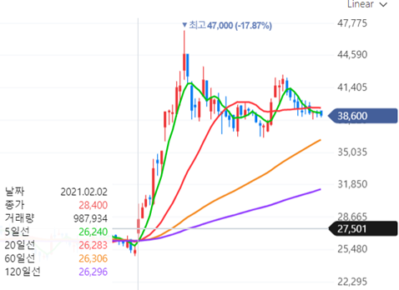

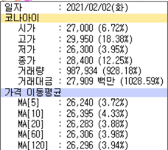

Slide 13
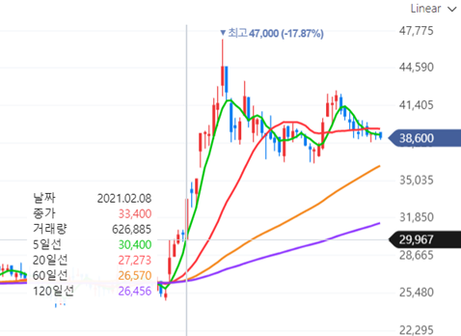

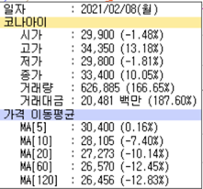

Slide 14
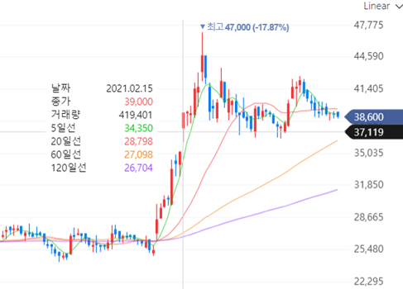
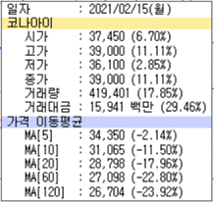

Slide 15
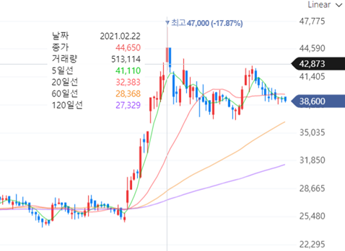

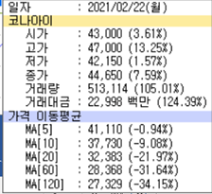

Slide 16
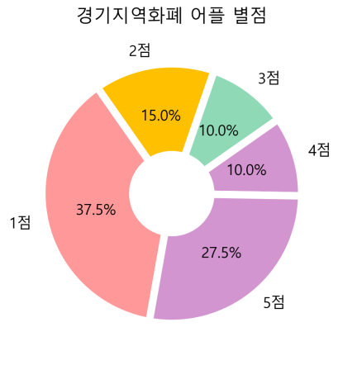
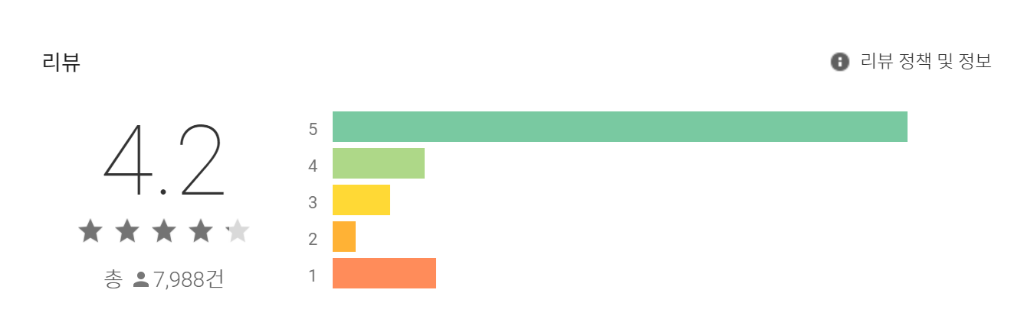
댓글 / 별점

Slide 17
출처
경기데이터드림 data.gg.go.kr
구글 플레이스토어 play.google.com
DART 전자공시시스템dart.fss.or.kr
KRX 정보데이터시스템data.krx.co.kr
네이버 www.naver.com
Notes:
KRX에서는 csv 파일 형식으로 다운로드 가능. + 차트 / 기사 출처

Slide 18
감사합니다.

